Slide 1
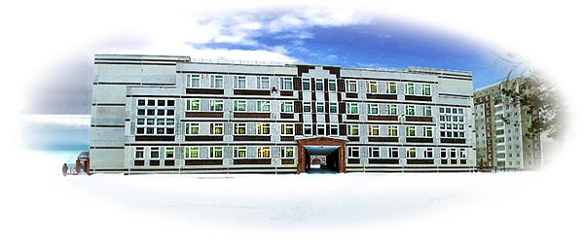
ПОРТФОЛИО Федоровского Кирилла, ученика 7 класса
МБОУ «Северская гимназия» ЗАТО Северск Томской области

Slide 2
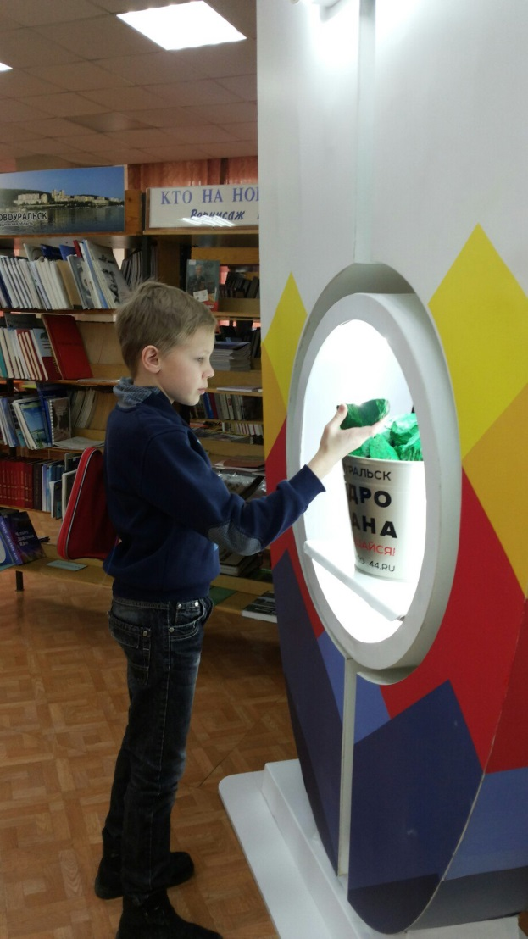
Федоровский Кирилл
очень любознательный;
любит рисовать, чертить, конструировать;
он всегда полон интересных идей;
успешно занимается борьбой;
ответственно относится к учебе и поручениям;
хороший и надежный друг
Разрешено размещение презентации на сайте проекта «Школа Росатома»

Slide 3
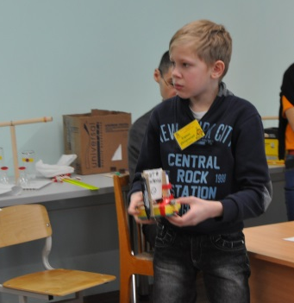
Кирилл –
участник заочного этапа конкурса и Победитель очного этапа конкурса Юных изобретателей «ИнНоТех» проекта
«Школа Росатома»
Проект робота-художника
https://vk.com/club134700603
https://www.youtube.com/watch?v=lBjDRHiBSgI

Slide 4
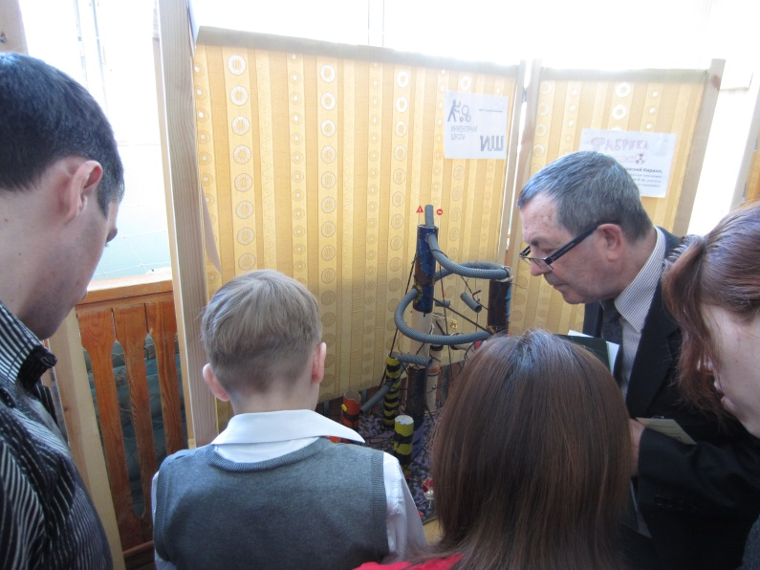
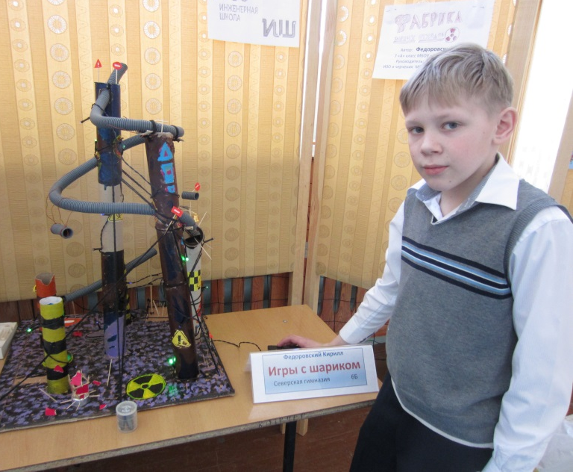
Впервые в рамках открытого областного молодежного форума «Новое поколение: кадровый резерв XXI века» состоялась секция «Инженерная школа» и проект Кирилла «Игра с шариком» была отмечена дипломом Гран-При

Slide 5
Кирилл хорошо учится в школе, активно защищает честь класса и школы на спортивных соревнованиях различных уровней. Разнообразные интересы заполняют каждый день Кирилла различными делами: учеба в школе, занятия в инженерной школе, тренировки…

Slide 6
У Кирилла особый интерес к английскому языку. Он стал победителем открытого образовательного события на иностранном языке
«ЛИНГВОФЕЙЕРВЕРК

Slide 7
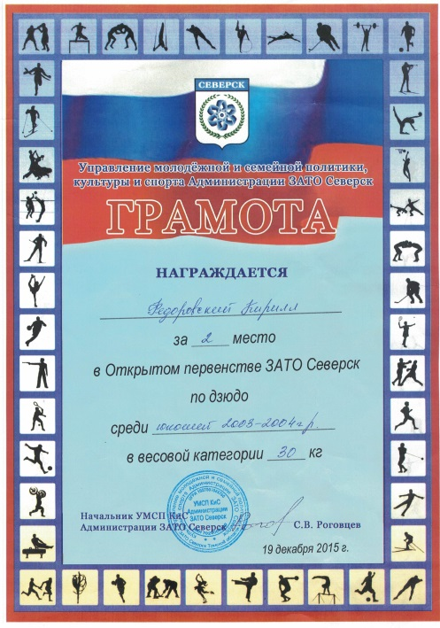
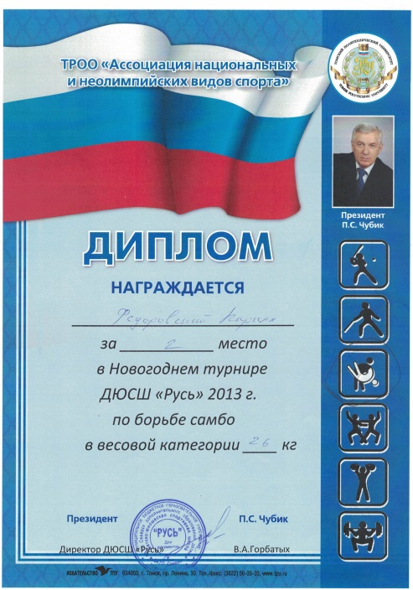
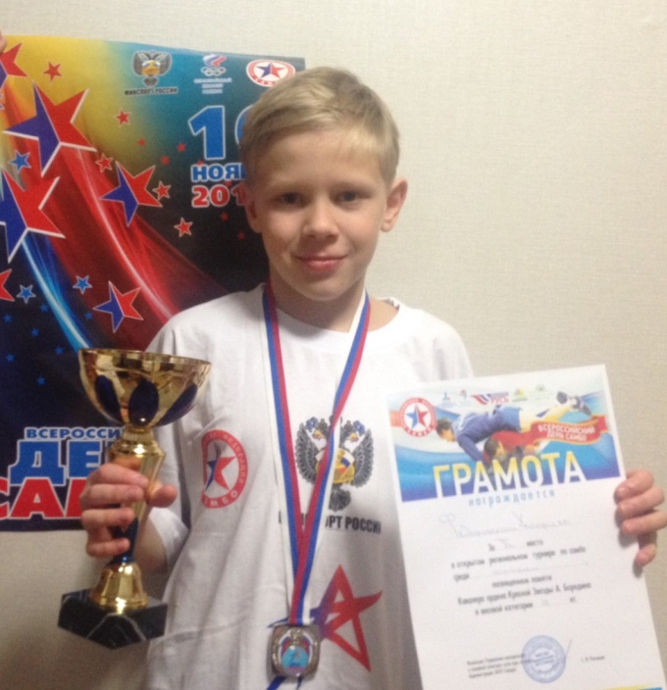
Пятый год Кирилл занимается самбо-дзюдо в ДЮСШ "Русь«, имеет 1-й юношеский разряд. Участвуя в соревнованиях, он становится победителем

Slide 8
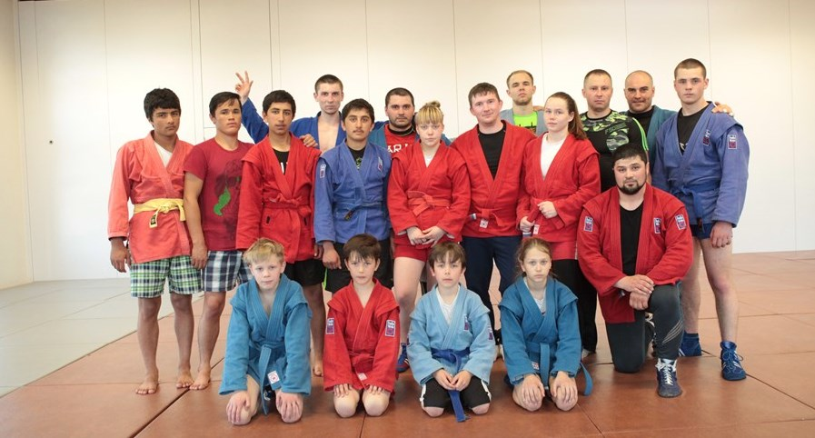
В рамках молодежного российско-германского проекта «Интеграция через спорт» с 14 по 24 мая делегация из 9 спортсменов отделения самбо и городошного спорта и двух тренеров ДЮСШ «Русь» г. Северска посетила Германию.
В программу входило: посещение музеев, знакомство с достопримечательностями Бад Либенцеля и близлежащих городов, участие в празднике Троицы, который завершался грандиозным салютом. Российские и немецкие участники проекта проживали совместно в настоящем старинном замке-гостинице.
Затем юные российские и немецкие спортсмены приступили к совместным тренировкам и подготовке к соревнованиям.
Самые яркие впечатления у наших ребят оставили посещение музея автомобилей концерна «Мерседес» и зоопарка в городе Штутгарте.
http://www.depms.ru/News/Severskie-sportsmeny-pobyvali-v-germanii-

Slide 9
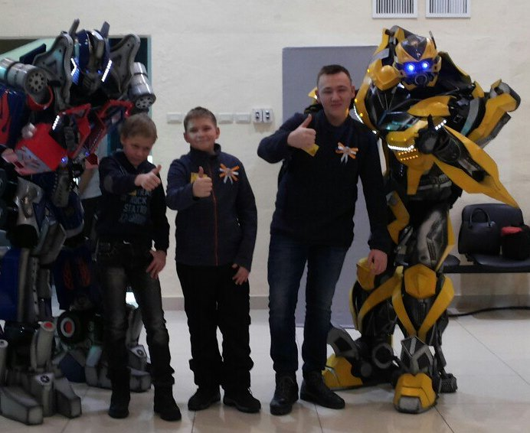
Кириллу интересно участвовать в разных состязаниях, конкурсах и мероприятиях, где царит дух соревновательности. Спортивный характер помогает ему справится с волнением. Любое событие - это новый опыт, новые знакомства, новые знания, а значит и новая возможность развивать свои способности и проявлять себя.

